Slide 1
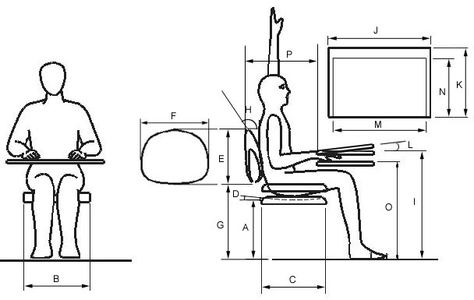
ERGONOMIKA
MANUSIA DAN PEKERJAANNYA
Dwi Hurriyati, S.Psi., M.Si.

Slide 2
A. Sistem Manusia - Mesin
Sistem manusia – mesin merupakan kombinasi antara satu atau beberapa “manusia” dengan satu atau beberapa “mesin” di mana satu sama lainnya saling berinteraksi untuk menghasilkan keluaran berdasarkan masukan yang diberikan.

Slide 3
Fungsi manusia-mesin, masing-masing mempunyai kelebihan dan kekurangan, maksudnya ada pekerjaan yg lebih baik dikerjakan manusia, dan ada pekerjaan yang lebih baik dikerjakan mesin.

Slide 4
Perbandingan Kekurangan dan Kelebihan Antara Manusia dan Mesin
No | MASALAH | MANUSIA | MESIN
1. | Kecepatan
2. | Keseragmanan
3. | Kegiatan kompleks
4. | Berfikir

Slide 5
NO. | MASALAH | MANUSIA | MESIN
5. | Ingatan
6. | Hitung-menghitung
7. | Kemampuan mendayagunakan

Slide 6
No | MASALAH | MANUSIA | MESIN
8. | Reaksi terhadap beban yg berlebihan
9. | Mendayagunakan kepintaran
10. | Kecakapan manipulasi

Slide 7
4 dasar pembahasan ergonomika dikelompokkan, dalam :
Penelitian tentang display
Artinya display adalah bagian dari lingkungan yang mengkomunikasikan keadaannya kepada manusia.
Penelitian tentang hasil kerja manusia dan proses pengendaliannya.
Dalam hal ini diteliti tentang kegiatan bersangkutan. Penelitian ini banyak berhubungan dengan biomekanik.

Slide 8
Penelitian tentang tempat kerja.
Agar diperoleh tempat kerja yg baik, dlm arti sesuai dg kemampuan dan keterbatasan manusia, maka ukuran tempat kerja diharapkan dpt sesuai dg tubuh manusia
Penelitian tentang lingkungan fisik.
Lingkungan fisik meliputi ruangan dan fasilitas yg biasa digunakan o/ manusia, serta kondisi lingkungan kerja yang keduanya banyak mempengaruhi tingkah laku manusia.

Slide 9
B. Display Sebagai Penyalur Informasi
Display merupakan bagian dari lingkungan yang perlu memberi informasi kepada manusia agar tugasnya menjadi lancar.

Slide 10
C. Mengukur Aktivitas Kerja Manusia
Mengukur aktivitas kerja manusia adalah menukur seberapa besar tenaga yang dibutuhkan oleh seorang pegawai untuk melaksanakan pekerjaannya.

Slide 11
Secara umum kriteria pengukuran aktivitas kerja manusia dapat dibagi ke dalam dua kelas utama, yaitu :
Kriteria Fisiologis
Kriteria Operasional

Slide 12
Faktor- Faktor yang Mempengaruhi Keberhasilan Kerja, adalah :
Faktor Diri
Faktor Sosial dan Keorganisasian
Faktor Fisik pekerjaan
Faktor Perubahan

